Slide 1
AutoML Katib 분석
단일 클러스터 동작함
멀티 클러스터 동작 안함
Katib System Architecture
Katib Workflow (What happens after an Experiment CR created)
Katib Hyperparameter Optimization Search Algorithm
Katib 실행 절차

Slide 2
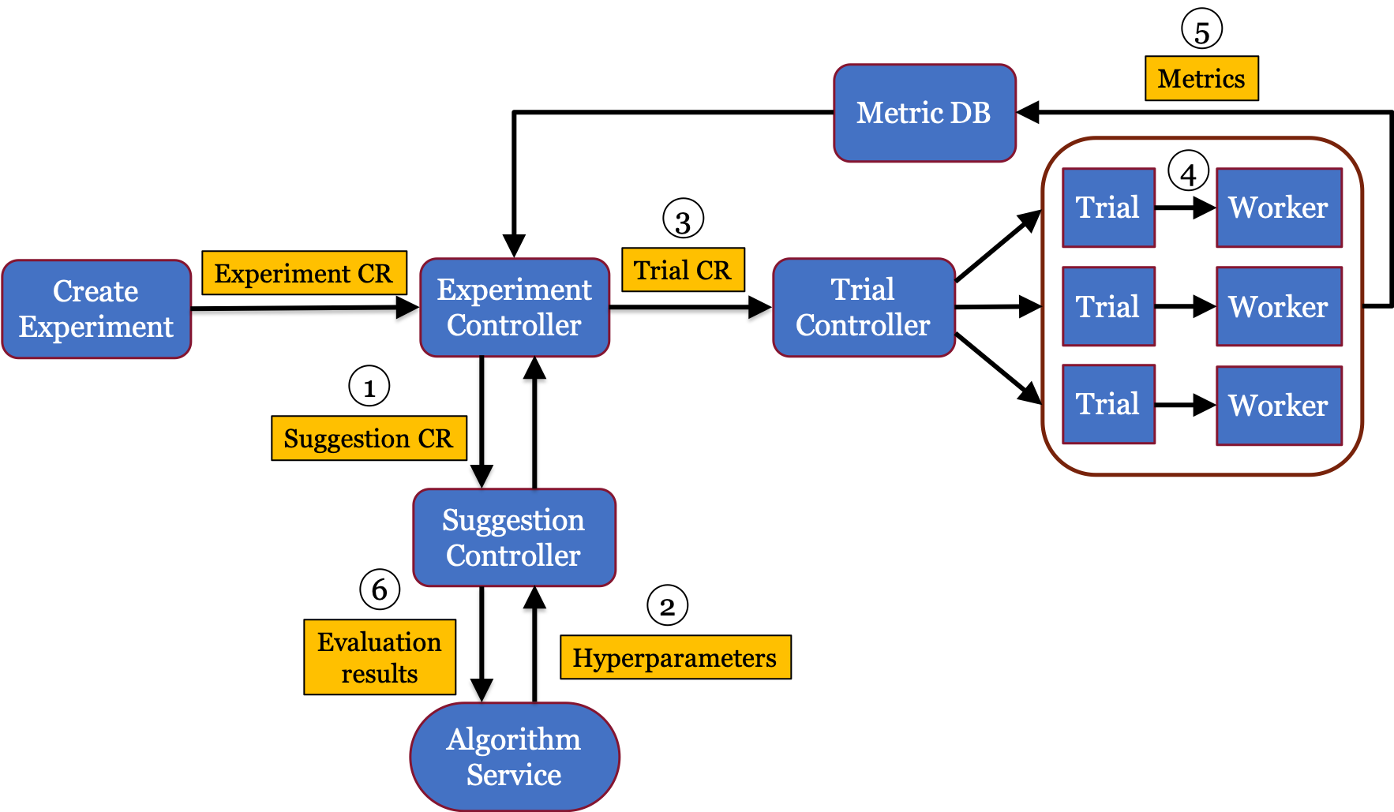
Katib System Architecture
Cluster
Katib
Node1

Slide 3
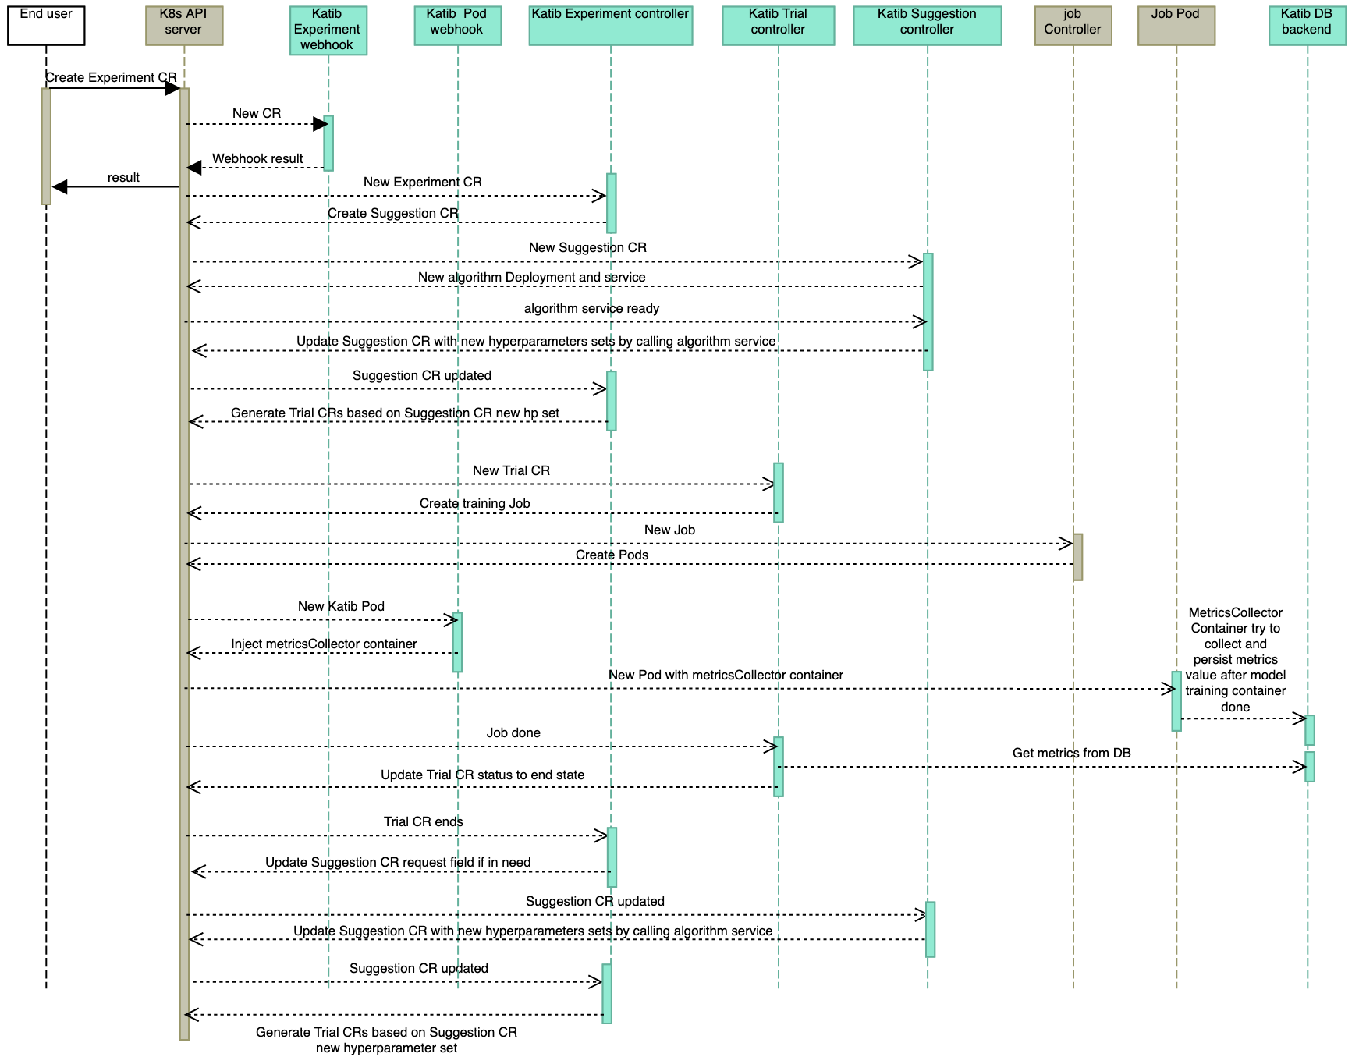
Katib Workflow (What happens after an Experiment CR created)
Cluster
Katib
Node1

Slide 4
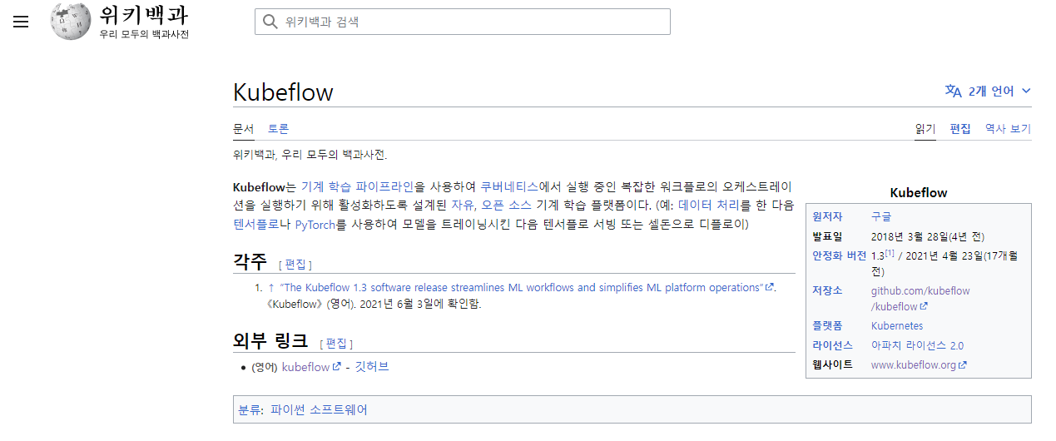

Slide 5
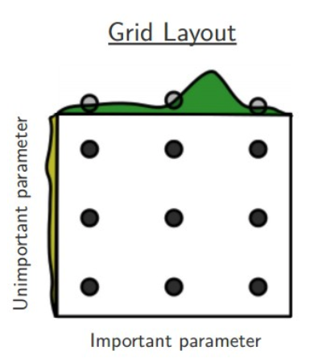

Katib Hyperparameter Optimization Search Algorigthm
Grid Search phase
Example
요약
2D important parameter
3 ~ 4개의 하이퍼파라미터에 대한 탐색 추천
Layer-size
( $1 \sim ∞$)
좋은 모델을 찾을 수 있지만 많은 자원을 소비할 수 있음
Layer-unit-size
( $1 \sim ∞$ )

Slide 6
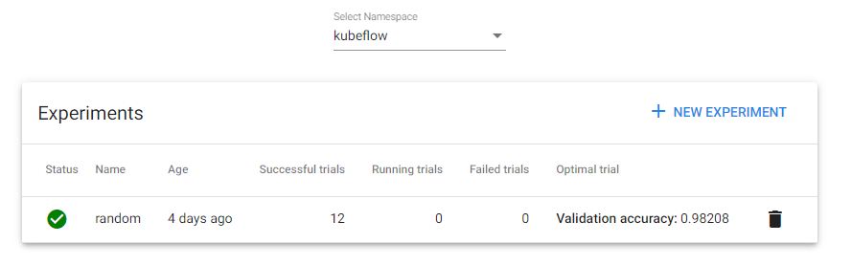
Katib 실행 절차

Slide 7
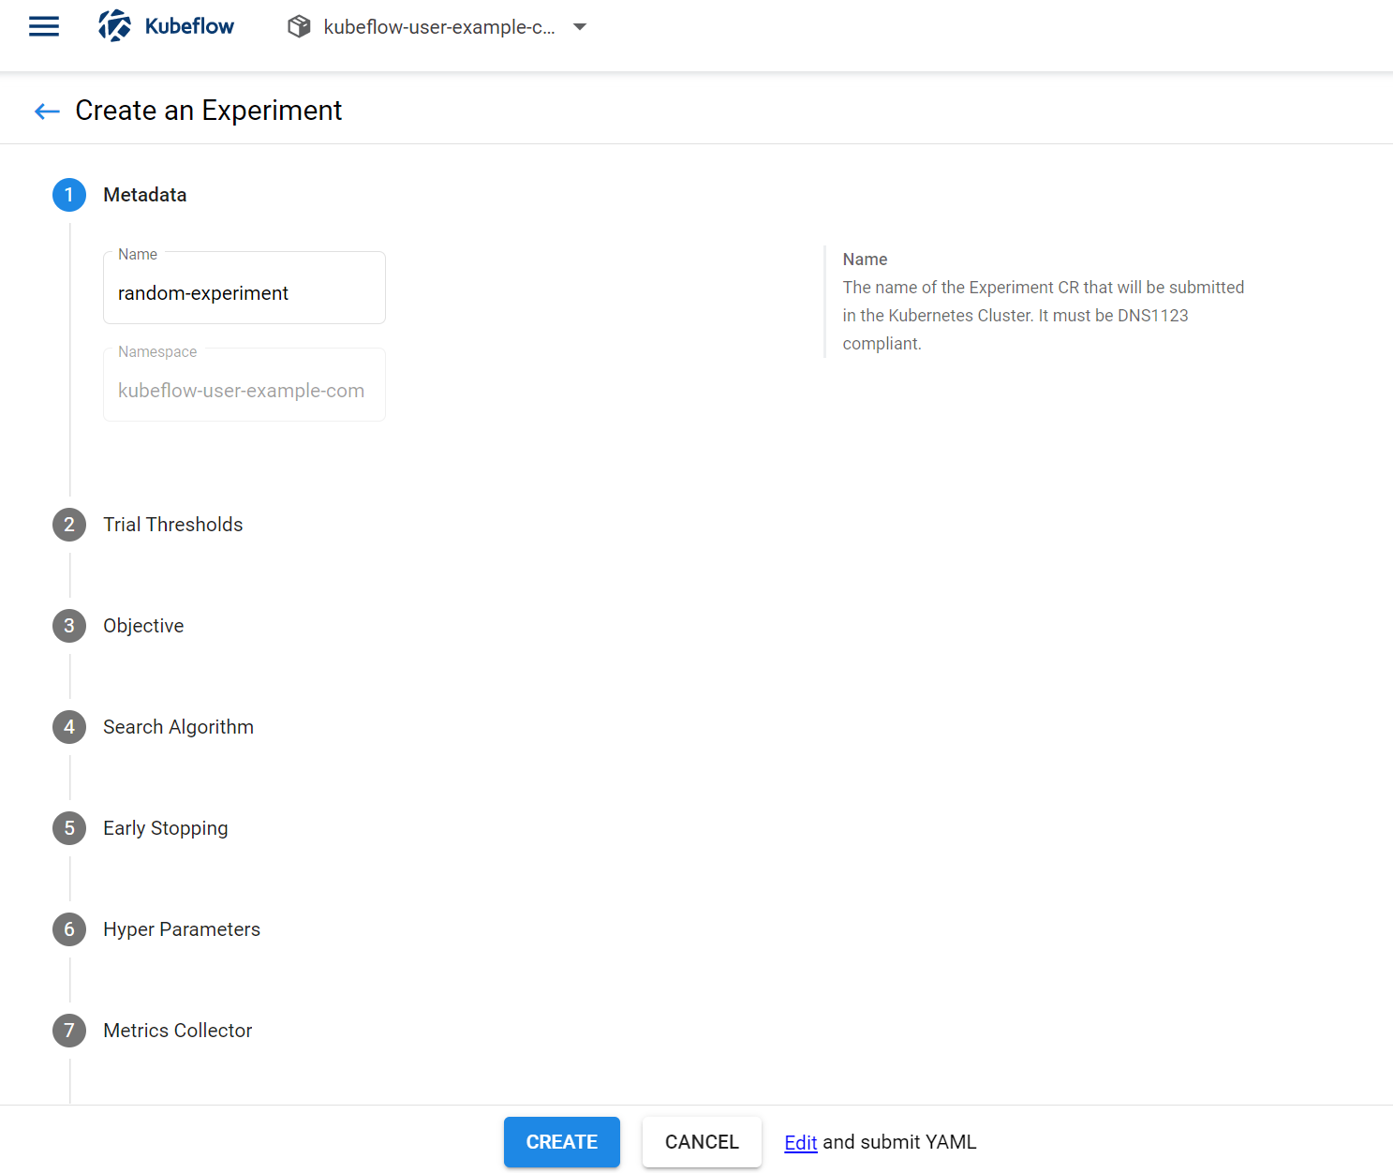
Katib 실행 절차

Slide 8
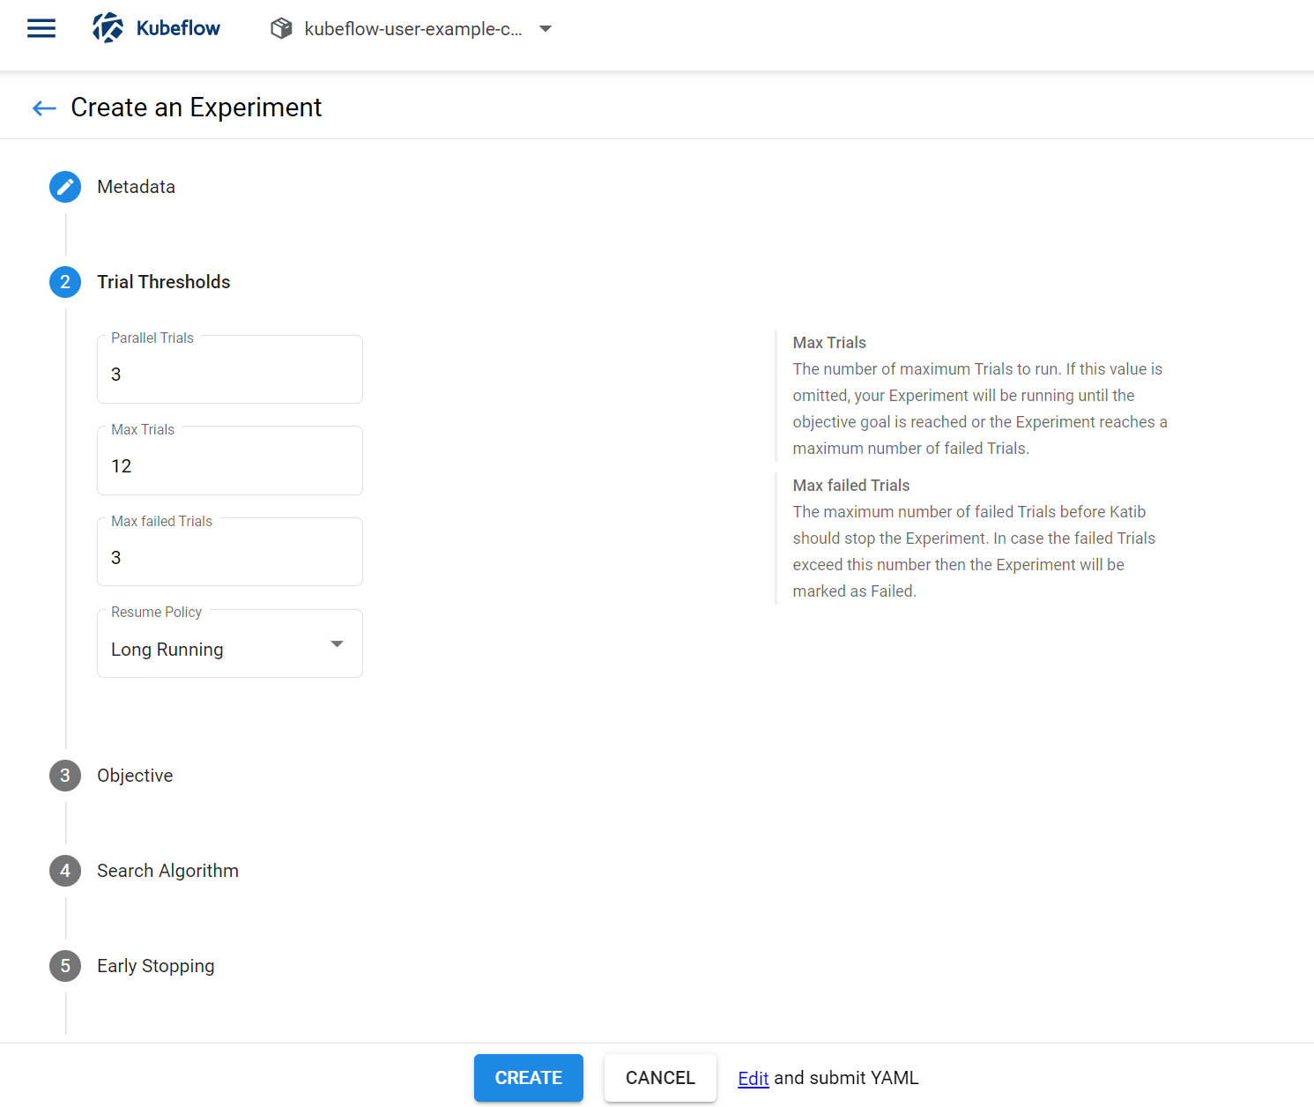
Katib 실행 절차
KubeFlow AutoML 생성 절차 (마법사)

Slide 9
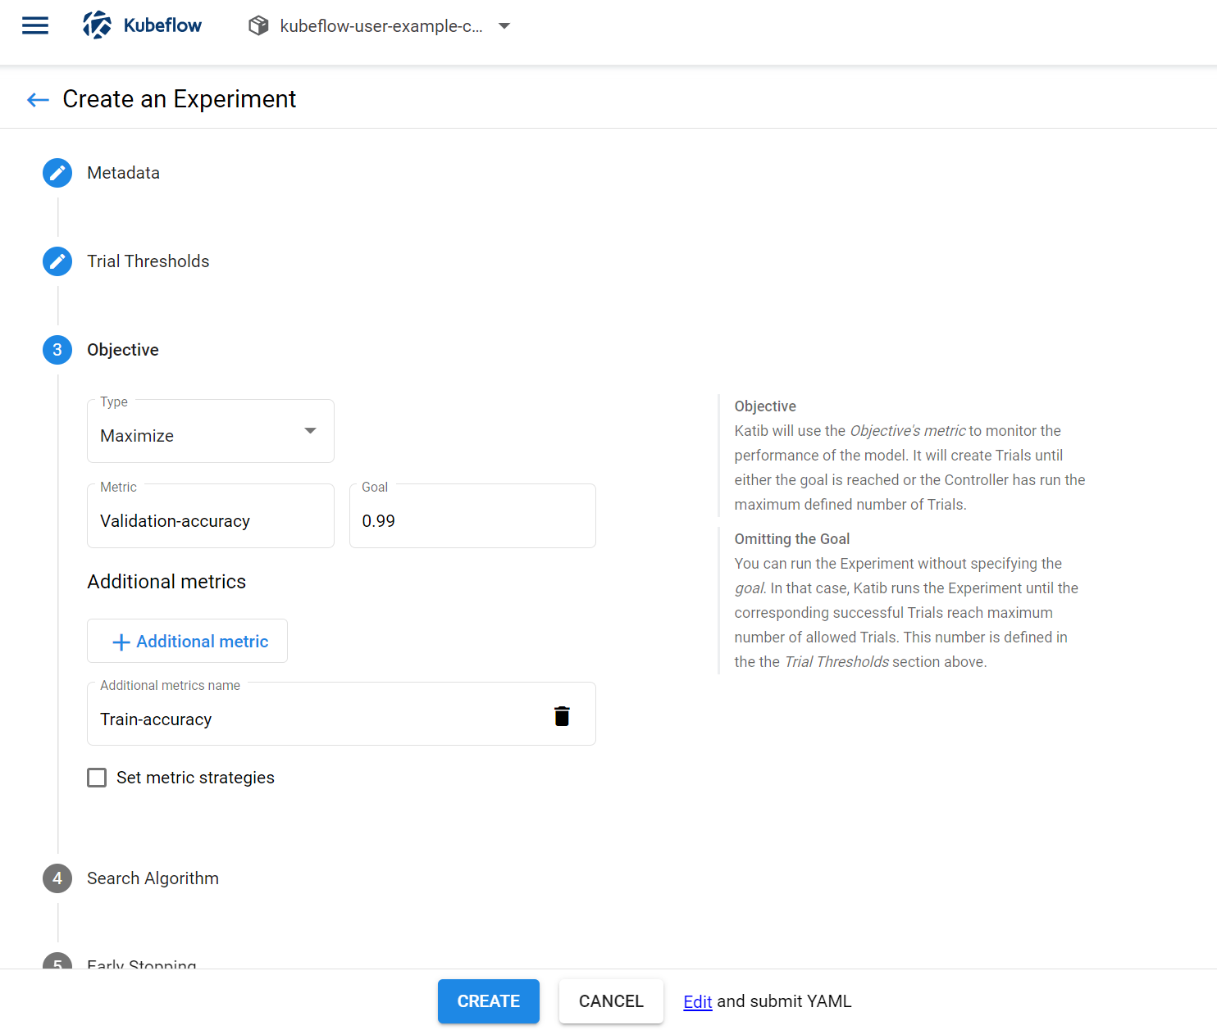
Katib 실행 절차

Slide 10
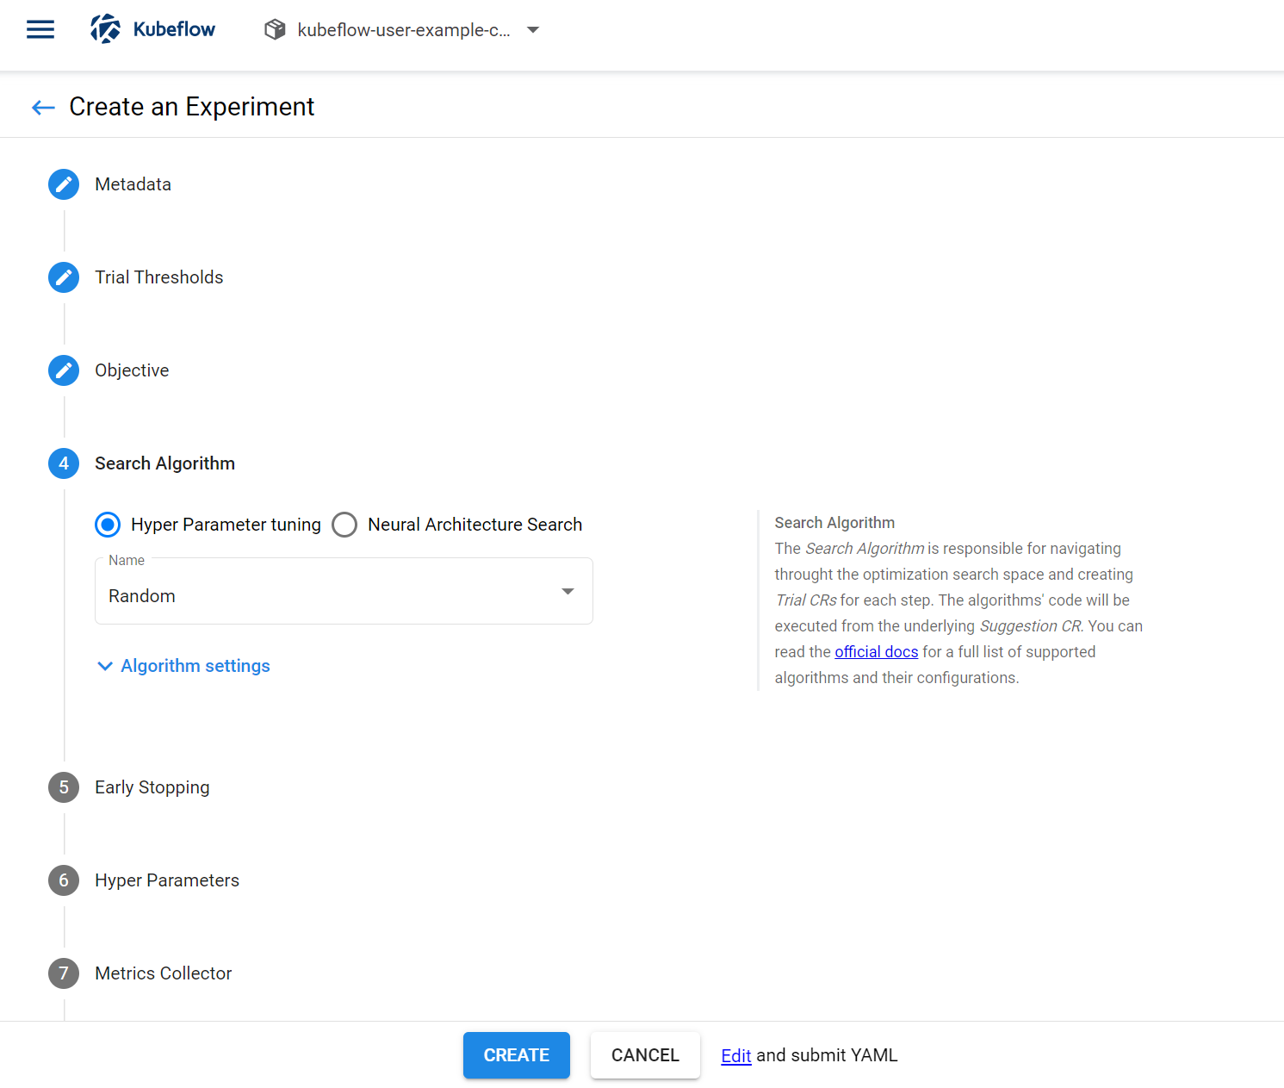
Katib 실행 절차

Slide 11
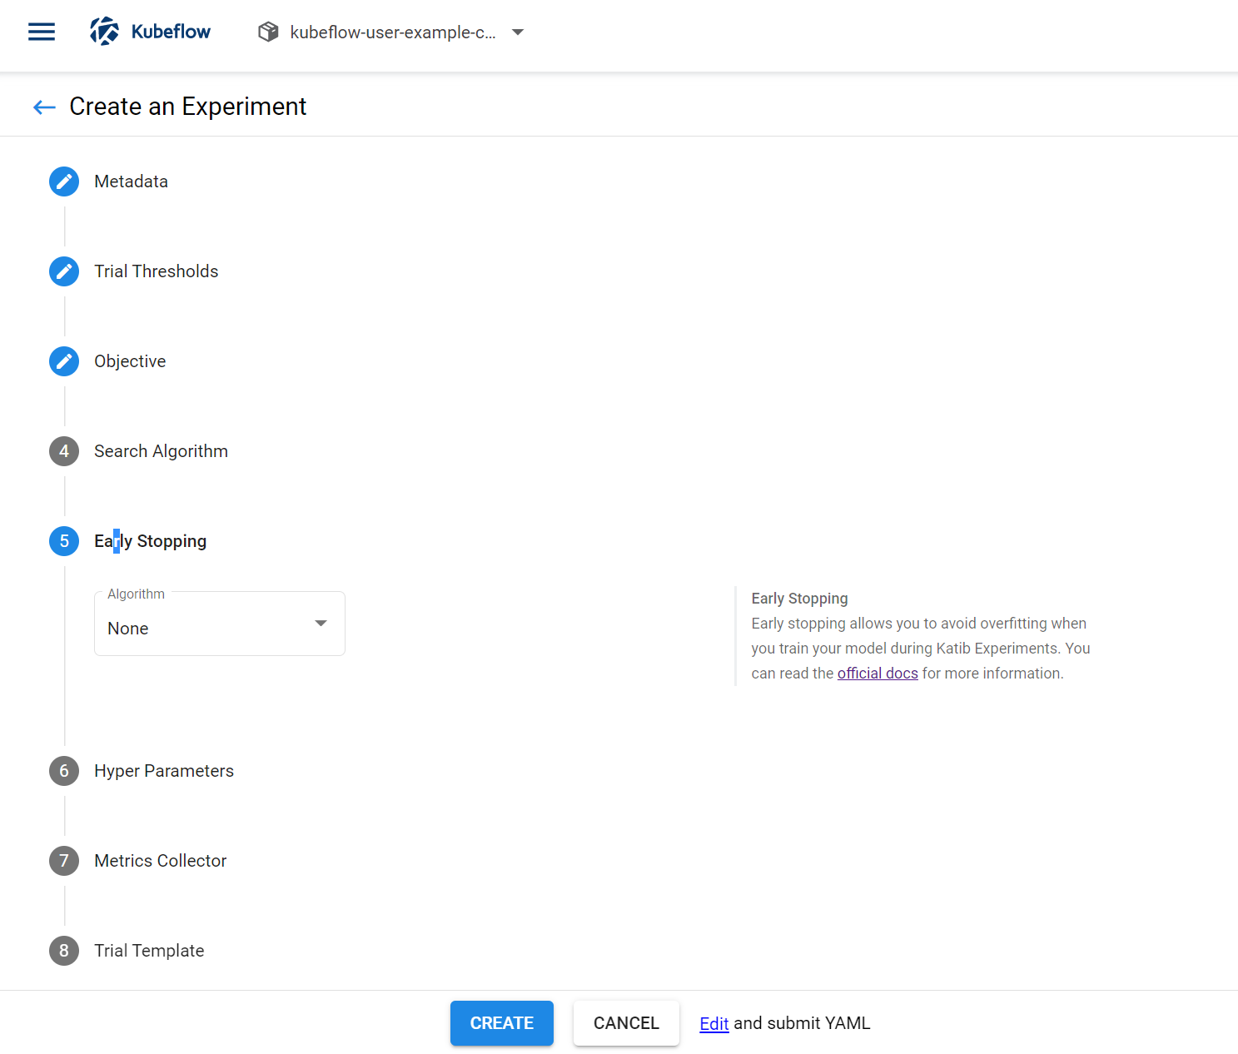
Katib 실행 절차

Slide 12
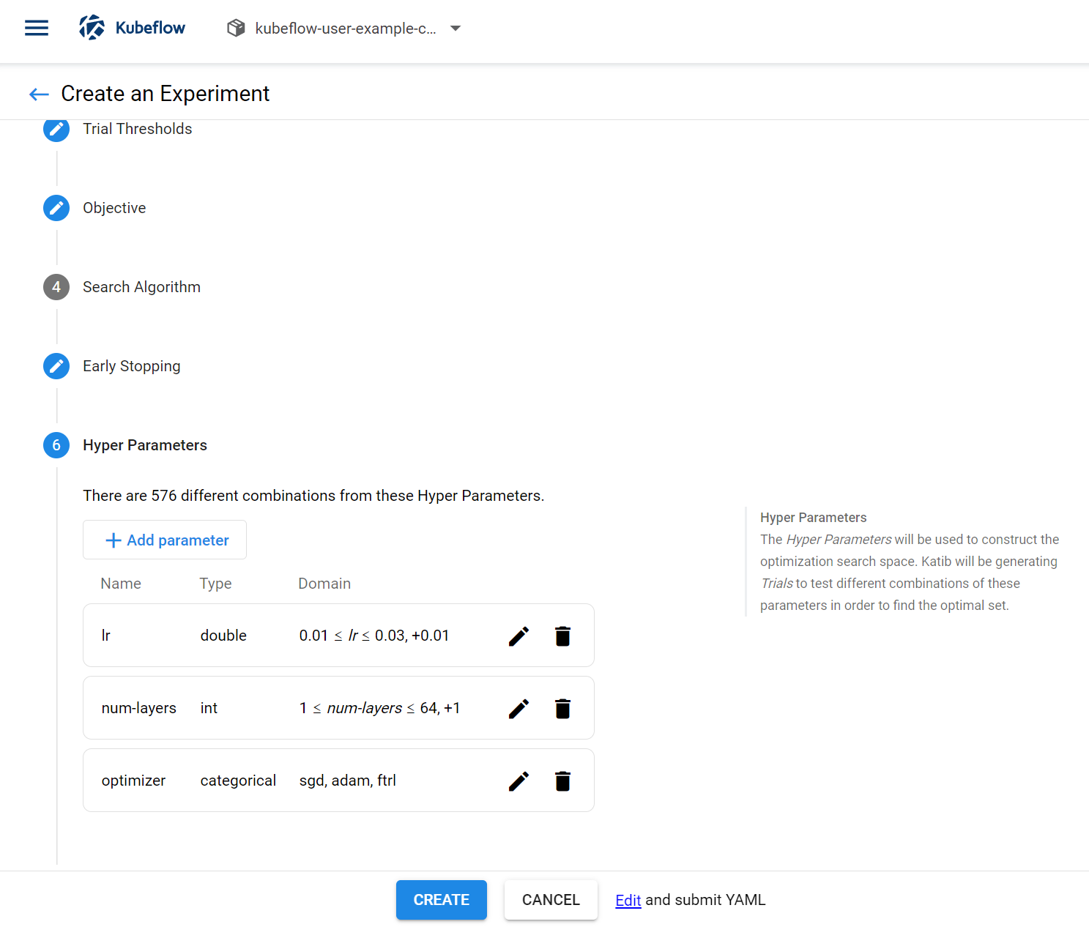
Katib 실행 절차

Slide 13
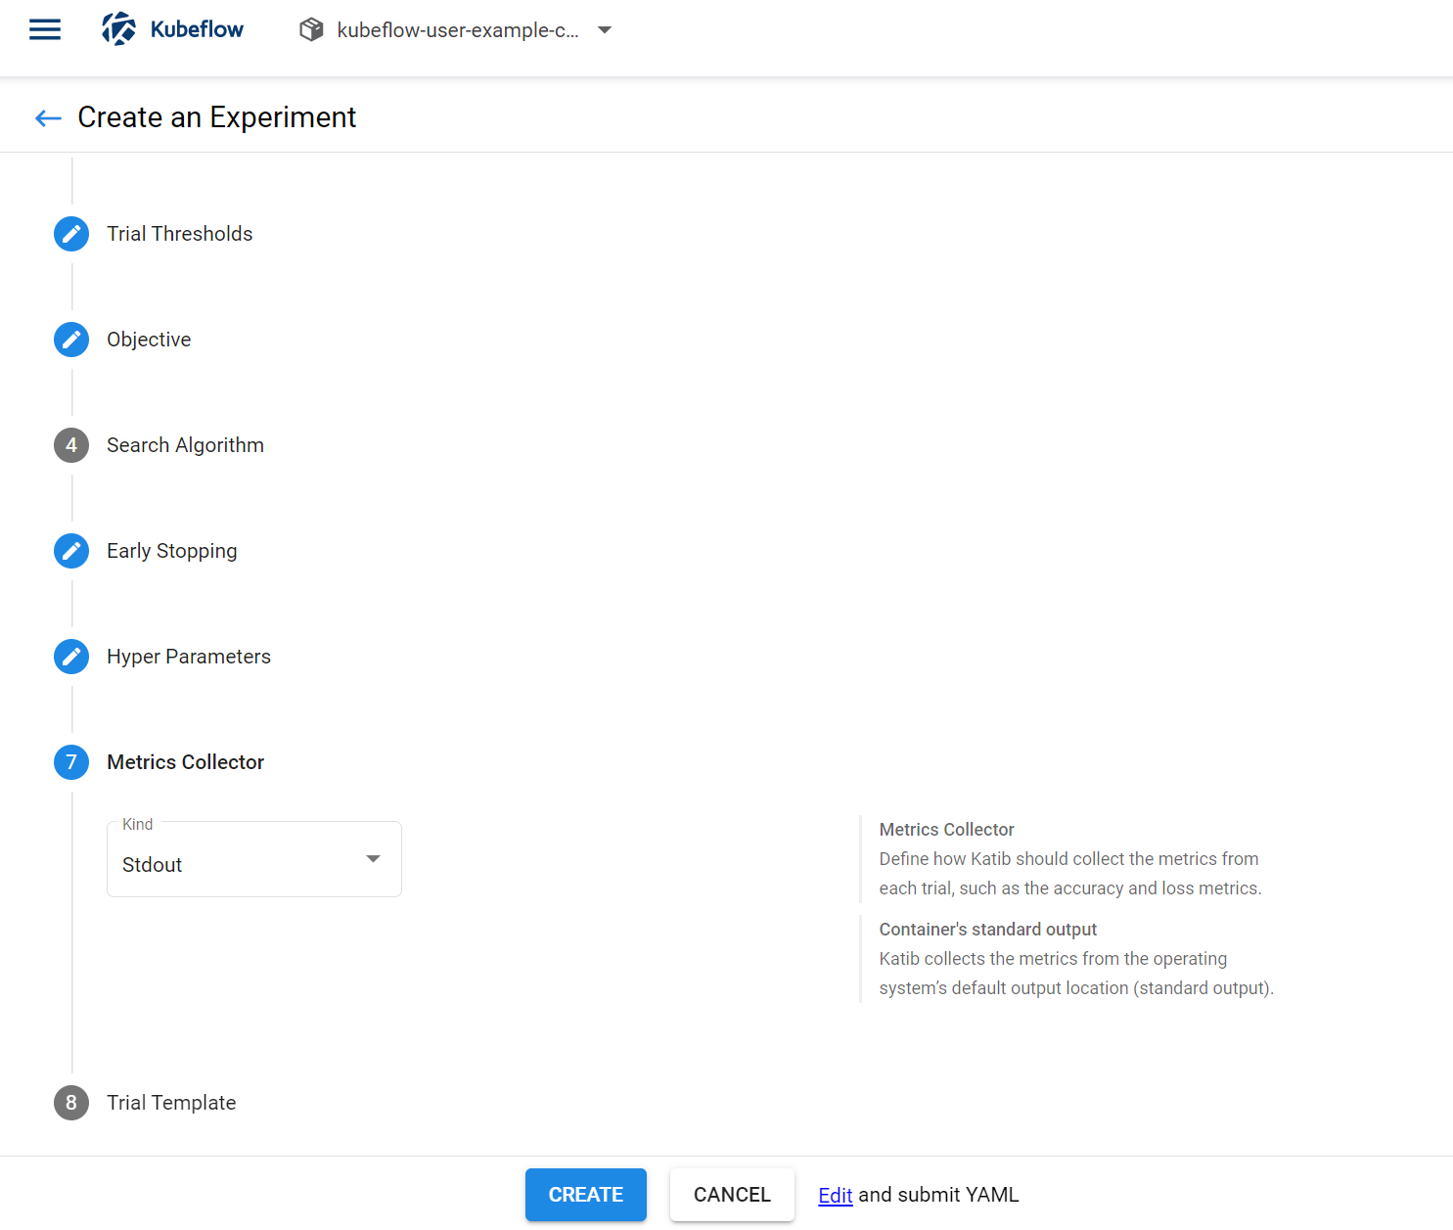
Katib 실행 절차

Slide 14
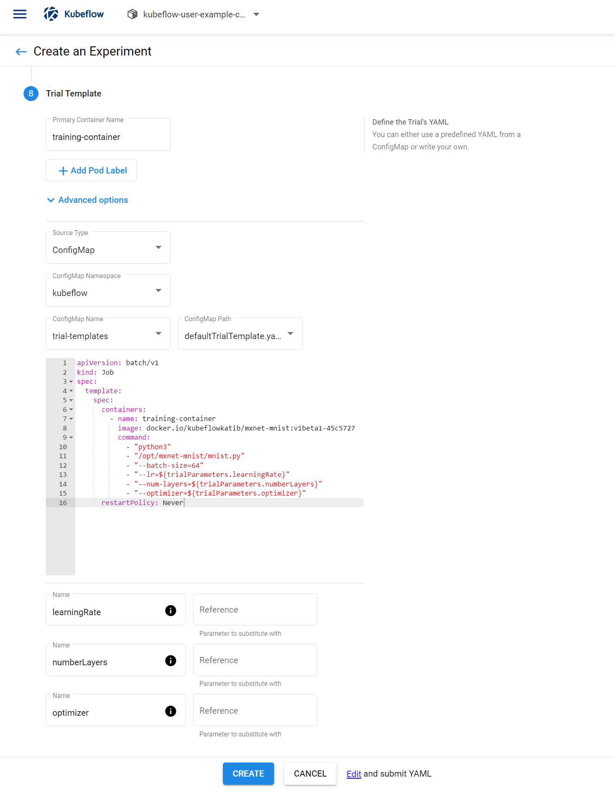
Katib 실행 절차

Slide 15
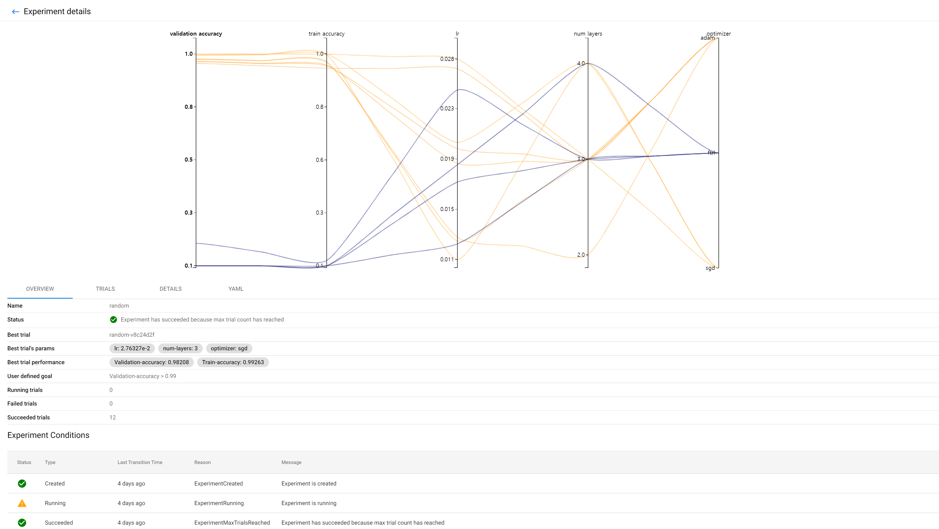
Katib 실행 결과

Slide 16
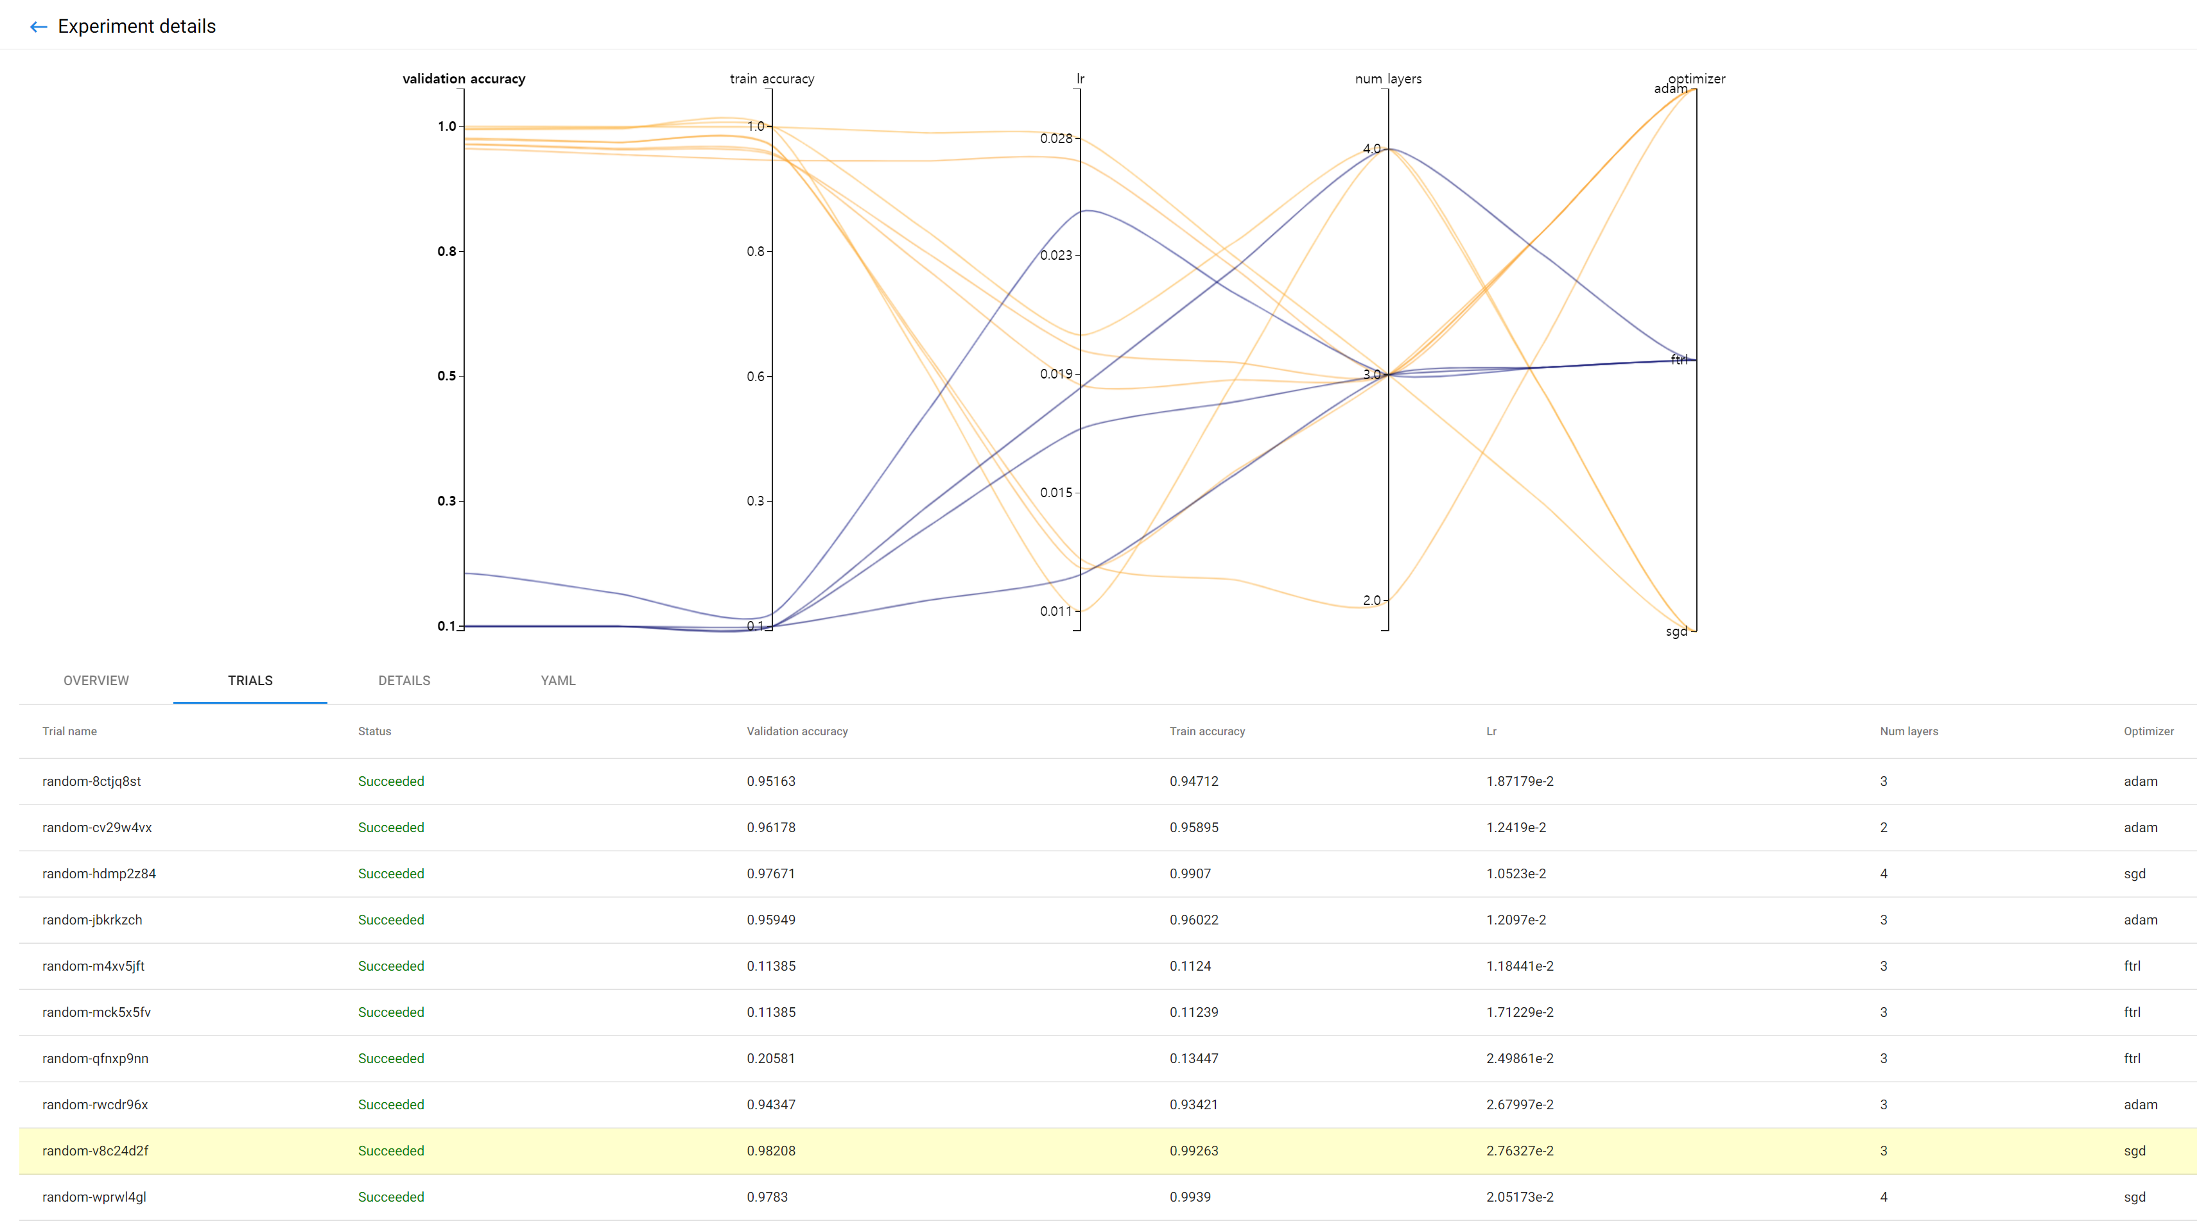
Katib 실행 결과

Slide 17
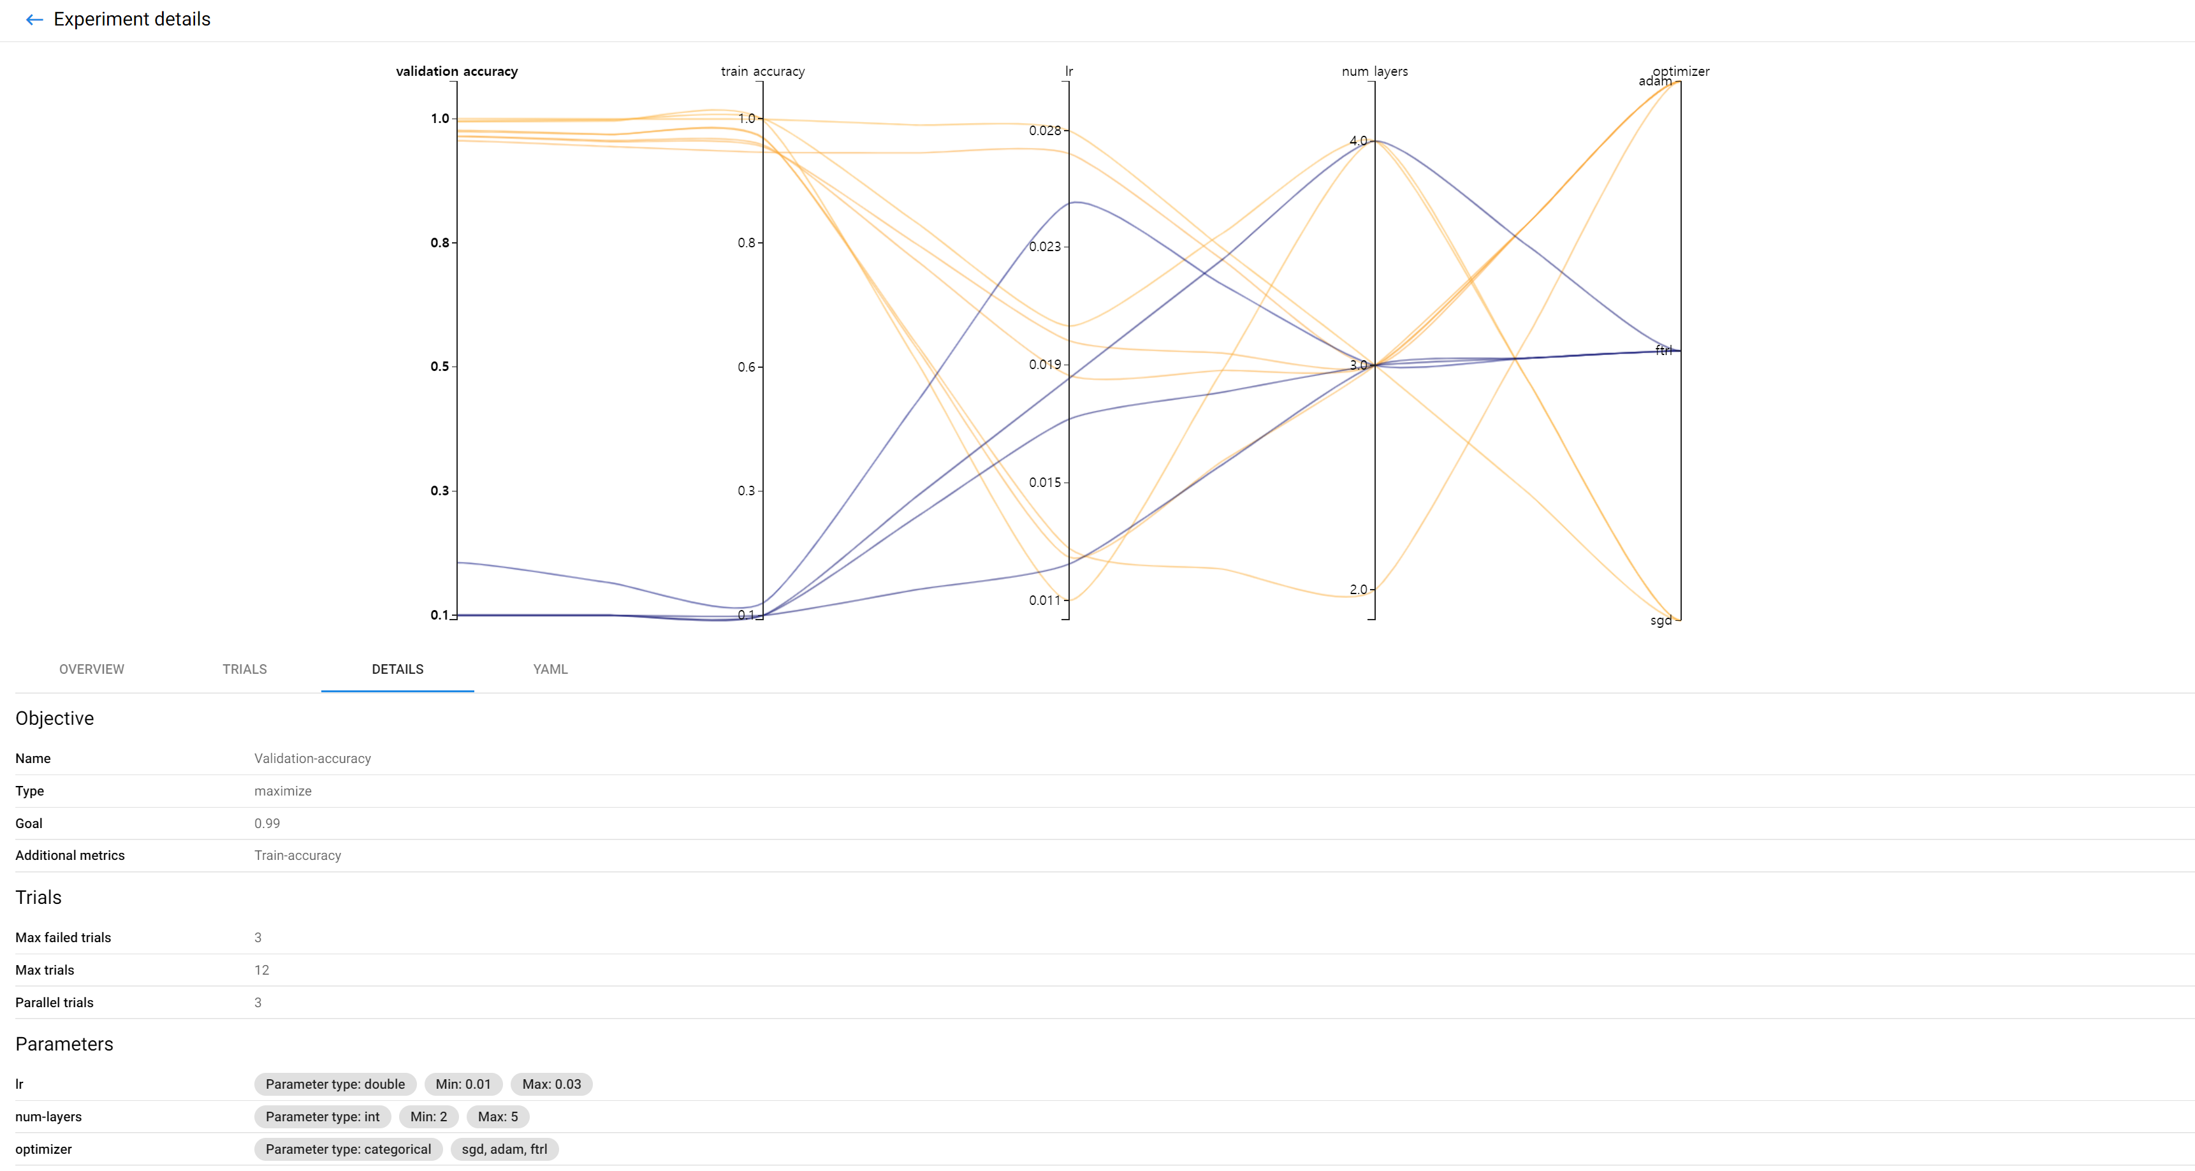
Katib 실행 결과

